Slide 1
Штангенциркуль

Slide 2
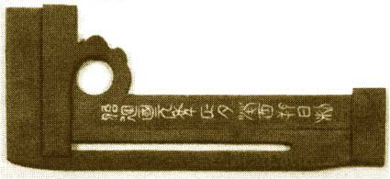
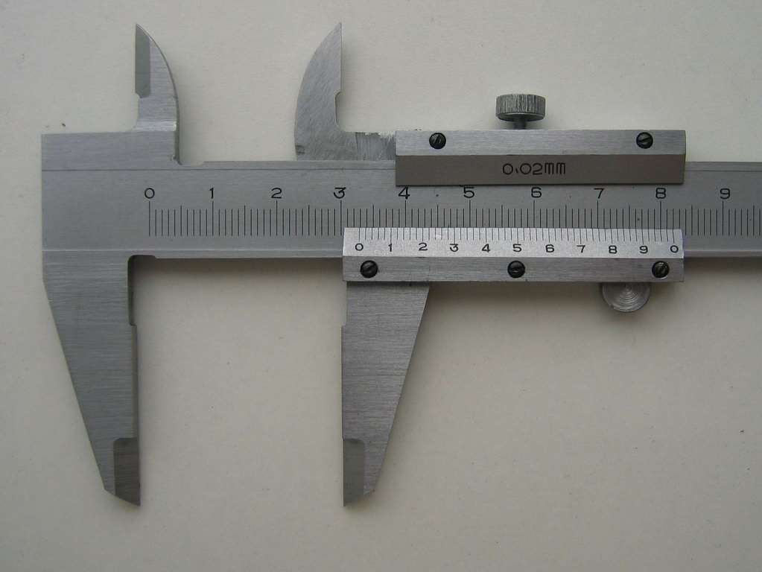
Деревянные штангенциркули использовались уже в начале XVII века.
Первые настоящие
штангенциркули
с нониусом (шкалой)
появились
только в конце
XVIII века в Лондоне.

Slide 3
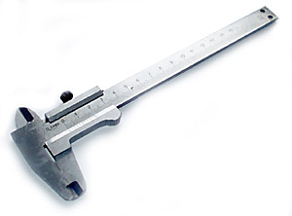
Штангенциркуль — универсальный инструмент, предназначенный для измерений с высокой точностью: наружных и внутренних размеров, а также глубин отверстий.
Штангенциркуль — самый популярный инструмент измерения длины во всём мире.

Slide 4
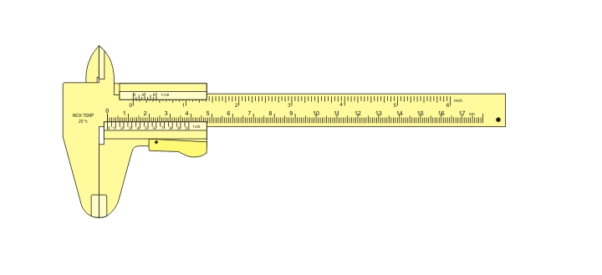
Снятие показаний

Slide 5
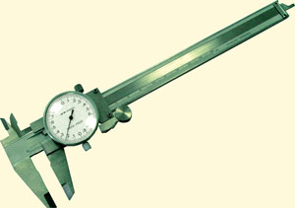
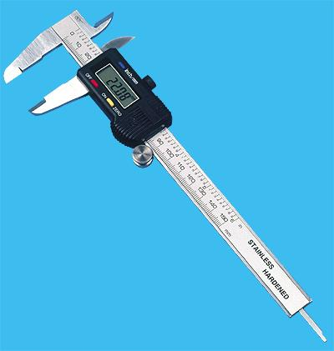
По способу снятия показаний, штангенциркули бывают:
Штангенциркуль с круговой шкалой
Штангенциркуль с цифровым отсчетом

Slide 6
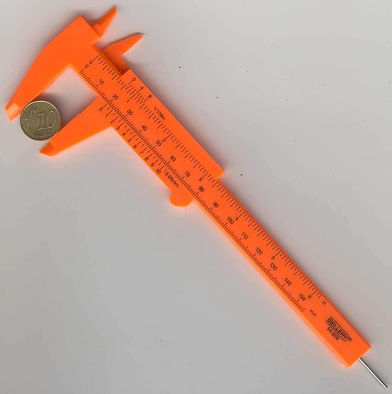
Штангенциркуль для измерение монет

Slide 7
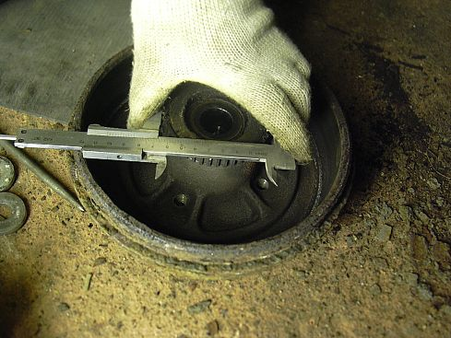
Применение штангенциркуля

Slide 8
Измерение углов на местности

Slide 9
Измерение углов на практике - измерение углов на местности для практических целей производится с помощью специальных приборов, которые называются угломерами.
Прибор Астролябия

Slide 10
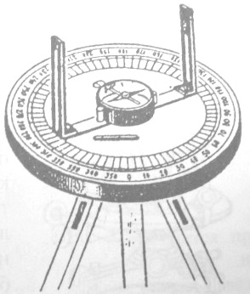
Она состоит из двух частей : диска, разделенного на градусы, и вращающейся вокруг центра диска деревянной или металлической линейки - алидады.

Slide 11
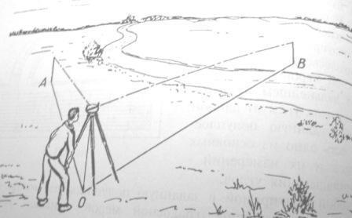
Для того чтобы измерить угол АОВ на местности, треножник с астролябией устанавливают над точкой О так, чтобы отвес, подвешенный к центру круга, находился точно над точкой О.
Затем вращают алидаду так, чтобы ее положение совпало с одним из направлений ОА или ОВ.
Затем устанавливают по направлению другой стороны измеряемого угла и отмечают деление, против которого окажется указатель алидады. Разность отсчетов и дает угол между направлениями ОА и ОВ.

Slide 12
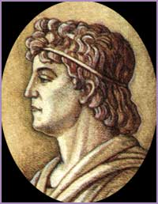
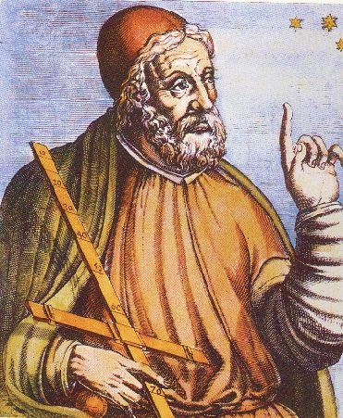
Астролябия — один из старейших астрономических инструментов, появившийся в Древней Греции. Древнегреческий астроном Гиппарх
по-видимому, создал прообраз астролябии
а Клавдий Птолемей построил и описал астролабон — угломерный инструмент для определения положения звёзд.

Slide 13
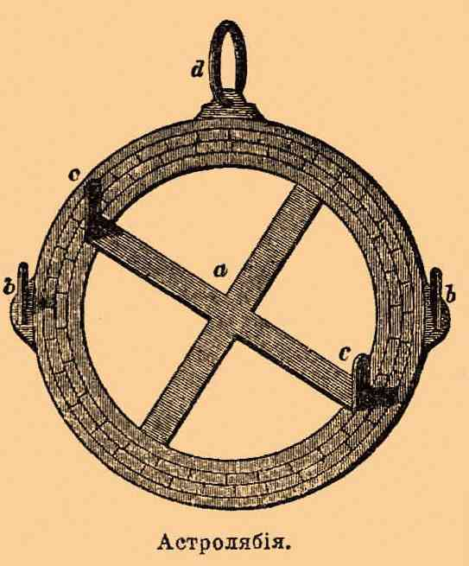
Впоследствии его усовершенствовали арабы и стали применять для определения времени, продолжительности дня и ночи, измерения горизонтальных углов на поверхности Земли, для осуществления некоторых математических вычислений и даже для астрологических предсказаний.

Slide 14
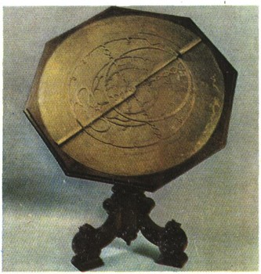
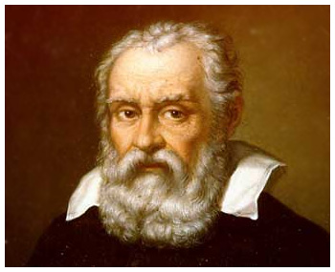
Астролябия, которой пользовался Галилей.
Галилео Галилей

Slide 15
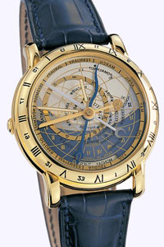
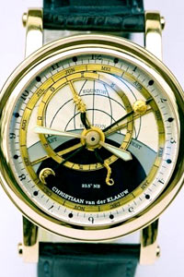
«Астролябия 2000» – выполнены в корпусе из розового золота, также могут отслеживать движение Солнца и Луны и показывать лунные фазы
Для тех, кого не привлекает антиквариат, существуют и современные варианты астролябий. Самая интересная разработка принадлежит швейцарской часовой марке Ulysse Nardin

